Slide 1

Будь здоров, малыш!
Проект в младшей группе
«Дельфинчик»
МУНИЦИПАЛЬНОЕ КАЗЕННОЕ ДОШКОЛЬНОЕ ОБРАЗОВАТЕЛЬНОЕ УЧРЕЖДЕНИЕ
ГОРОДА НОВОСИБИРСКА
«ДЕТСКИЙ САД № 331 КОМБИНИРОВАННОГО ВИДА»
Некрасова А.В. 1 квалификационная категория
Рубанова О.В.

Slide 2
Проблема:
здоровье современных детей привлекает к себе все более пристальное внимание. Наши дети очень много времени проводят за компьютером, у телевизора, с телефоном; они очень мало двигаются, мало гуляют; очень агрессивны и эмоциональны. Поэтому так важно сейчас привлечь внимание родителей к этой проблеме и дать им понять, что здоровье ребенка означает не только отсутствие болезней, но и их психическое и социальное благополучие.

Slide 3
Цель:
повышать уровень знаний детей и обогащать опыт родителей о здоровом образе жизни через взаимоотношение с воспитателями группы.

Slide 4
Задачи:
Для детей | Для родителей | Для педагогов
1) укреплять и охранять здоровье детей; 2) формировать потребность в соблюдении навыков гигиены; 3) дать представление о ценности здоровья, формировать желание вести здоровый образ жизни; 4) дать представление о полезной и вредной пищи для здоровья человека. | 1) дать представление родителям о значимости совместной деятельности с детьми, о полезной и вредной пищи, о соблюдении навыков гигиены и т.д.; 2) заинтересовать родителей укреплять здоровый образ жизни в семье. | 1) установить партнерские отношения с семьей каждого воспитанника, объединить усилия для развития и воспитания детей в вопросах о здоровом образе жизни; 2) создать атмосферу общности интересов, эмоциональной взаимо- поддержки ; 3) активизировать и обогащать воспитательные умения родителей, поддерживать их уверенность в собственных педагогических возможностях.

Slide 5
Предполагаемые результаты:
Для детей | Для родителей | Для педагогов
1. Привить простейшие навыки самообслуживания; 2Расширить представление о здоровом образе жизни и его значимости для человека; 3.Сохранение и укрепление здоровья через систему комплексной физкультурно-оздоровительной работы. | 1. Использование, полученной информации во время проведения проекта, в домашних условиях для сохранения здоровья детей; | Сплочение родительского коллектива; Пополнение развивающей среды

Slide 6
Паспорт проекта:
Тип проекта: познавательно-игровой
Продолжительность проекта: 3 недели
Возраст детей: 3 – 4 года
Участники проекта: дети второй младшей группы; родители; воспитатели; руководитель физ. воспитания; психолог, медицинская сестра

Slide 7
Оздоровительные мероприятия, осуществляемые в детском саду
Кислородный коктейль ( 2 курса в год)
Биомороженное (2 курса в год)
Массаж

Slide 8
Этапы реализации проекта
Подготовительный этап
Основной этап
Заключительный этап

Slide 9
Подготовительный этап:
Определение проблемы, цели и задач проекта.
Информирование участников проекта об актуальности, целях и задачах проекта.
Составление плана реализации основного этапа проекта.
Подбор методической и художественной литературы по выбранной тематике проекта.
Подбор дидактических, подвижных, сюжетно- ролевых игр.
Подбор необходимого оборудования и пособий для практического обогащения проекта

Slide 10
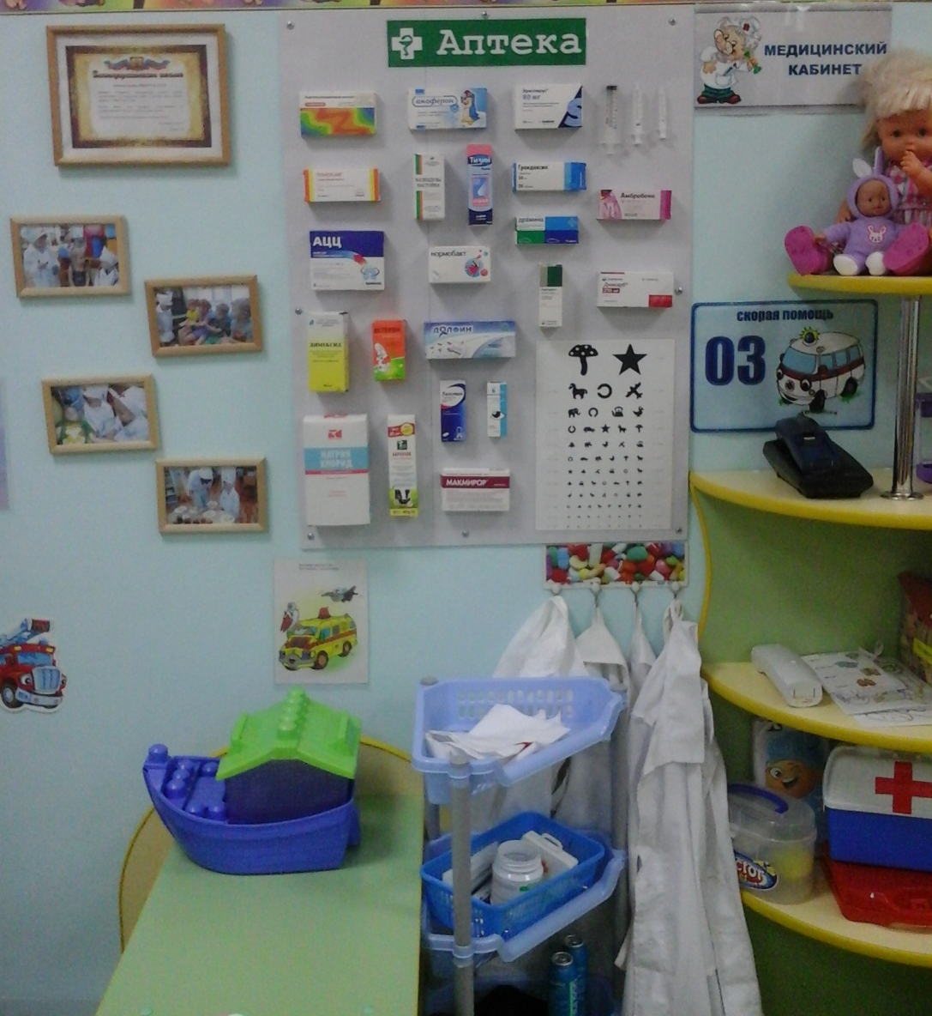
«Больница» игровой уголок

Slide 11
Социально-коммуникативное развитие
Познавательное развитие
Речевое развитие
Художественное творчество
Физическое развитие
Чтение художественной литературы
Основной этап

Slide 12
Познавательное развитие:
Игра-беседа «Путешествие в страну Здоровья»
Путешествие в страну здоровья «В гостях у доктора Айболита»
Расскажем Незнайке как правильно себя за столом
д/и «полезная и вредная еда»
д/и «части тела человека»
д/и «фоторобот»

Slide 13
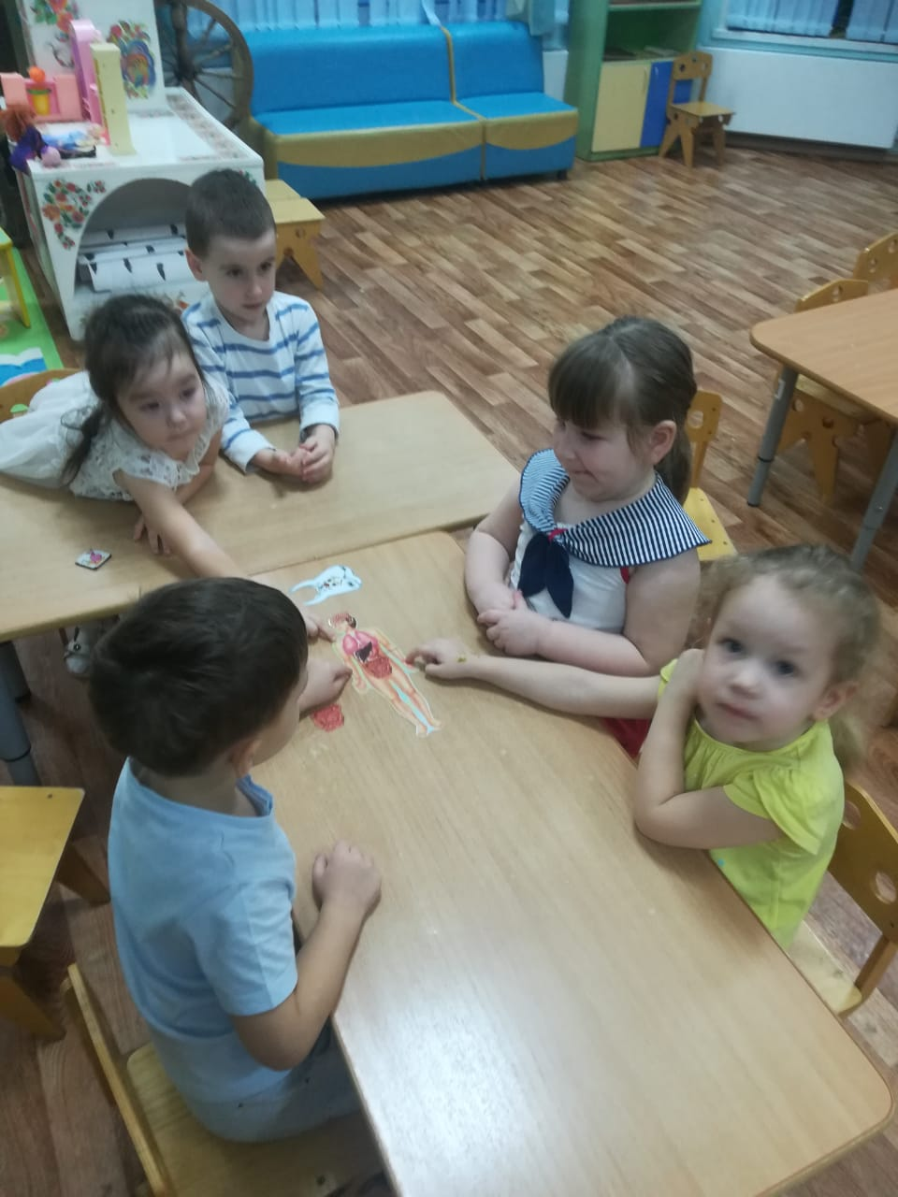
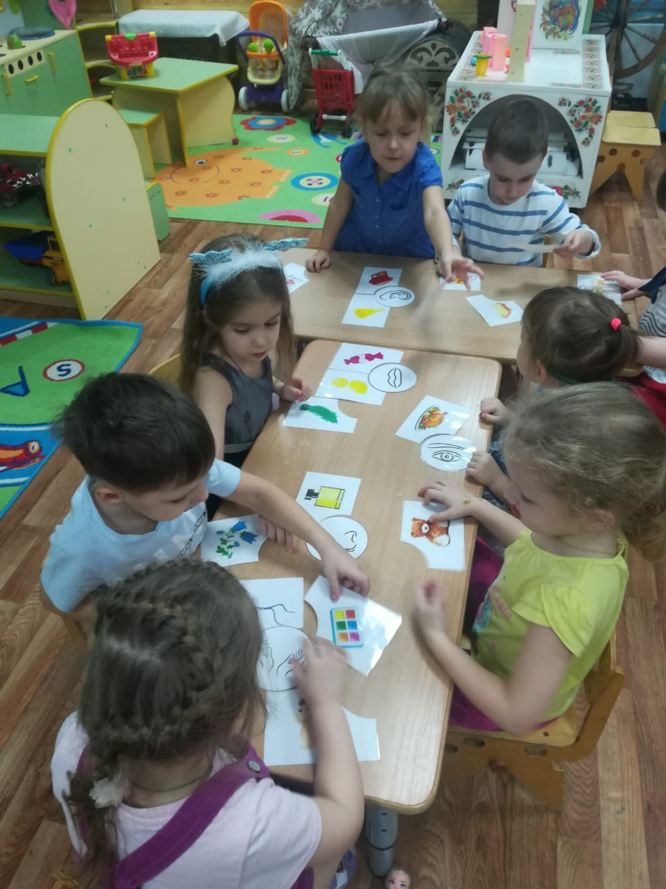
Настольно – печатные дидактические игры
«Тело человека»
«Органы чувств»

Slide 14
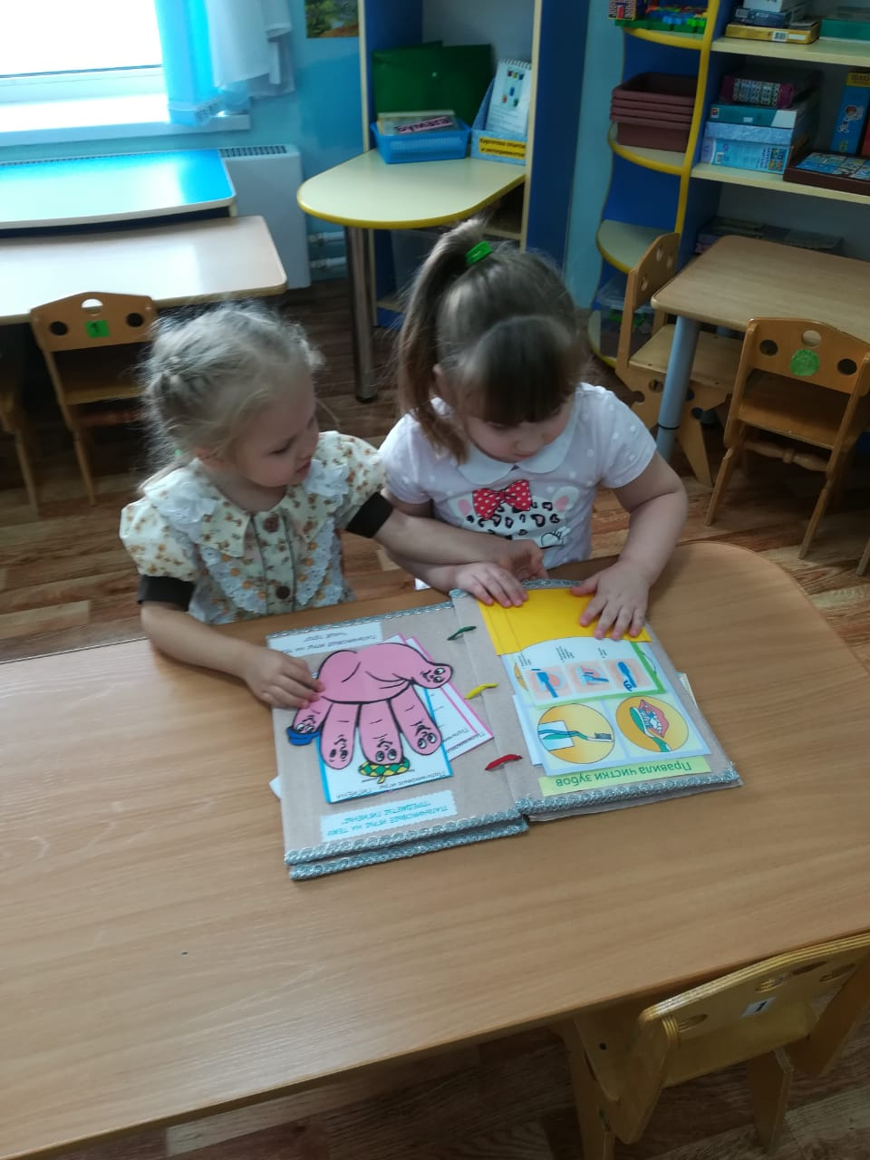
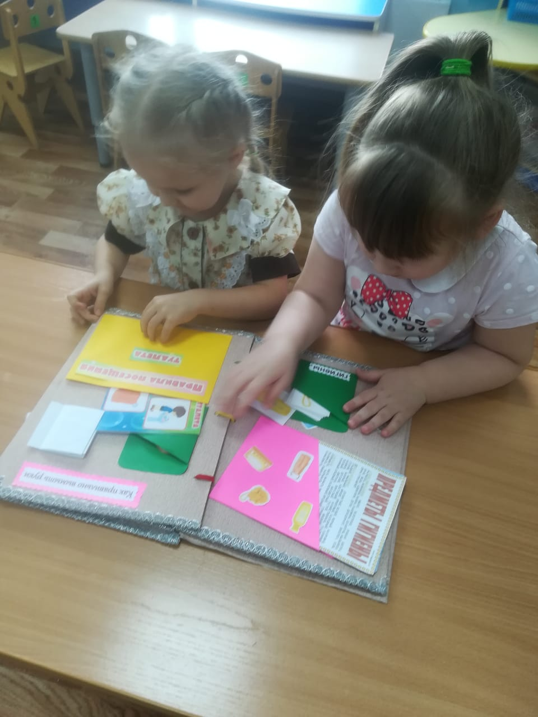
Лэпбук: чистота залог здоровья

Slide 15
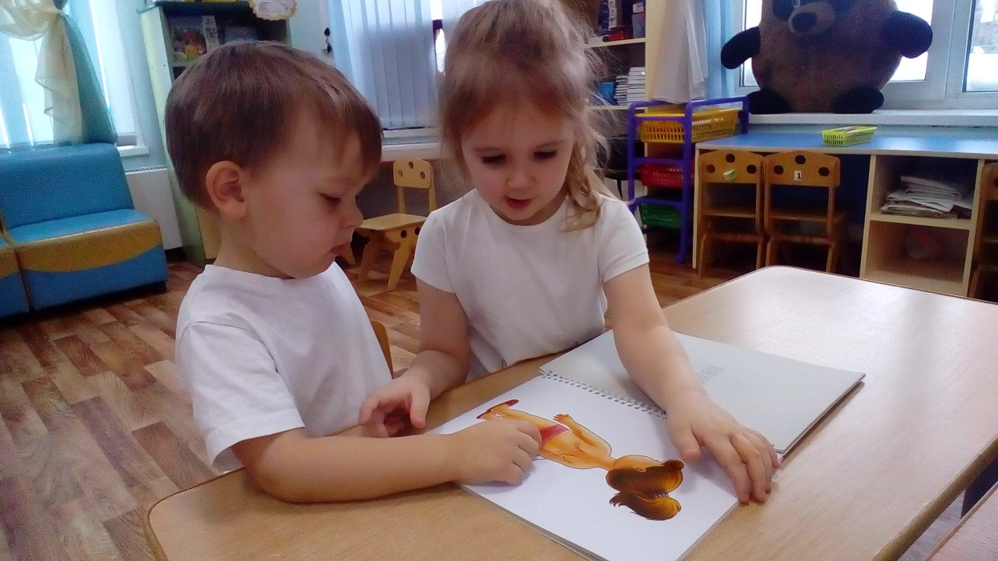
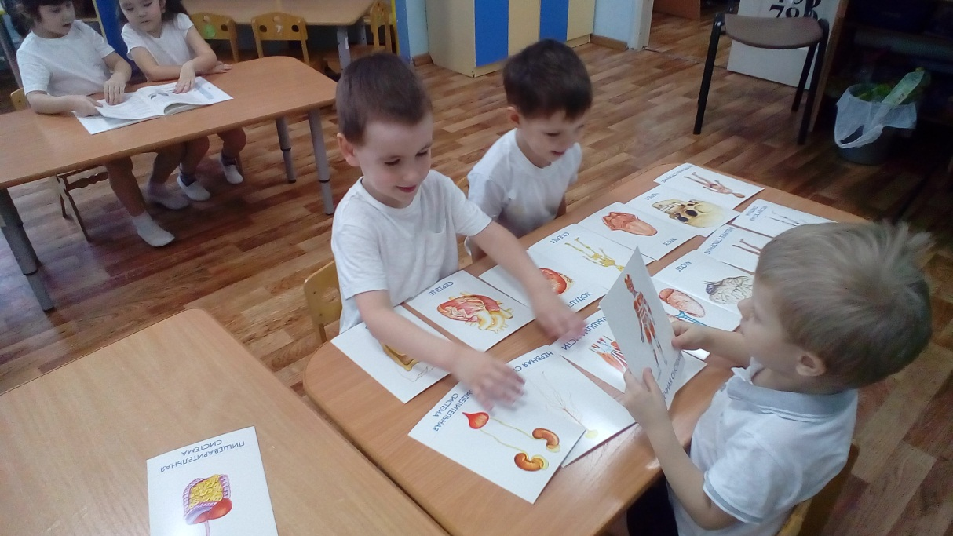
«Тело человека»

Slide 16
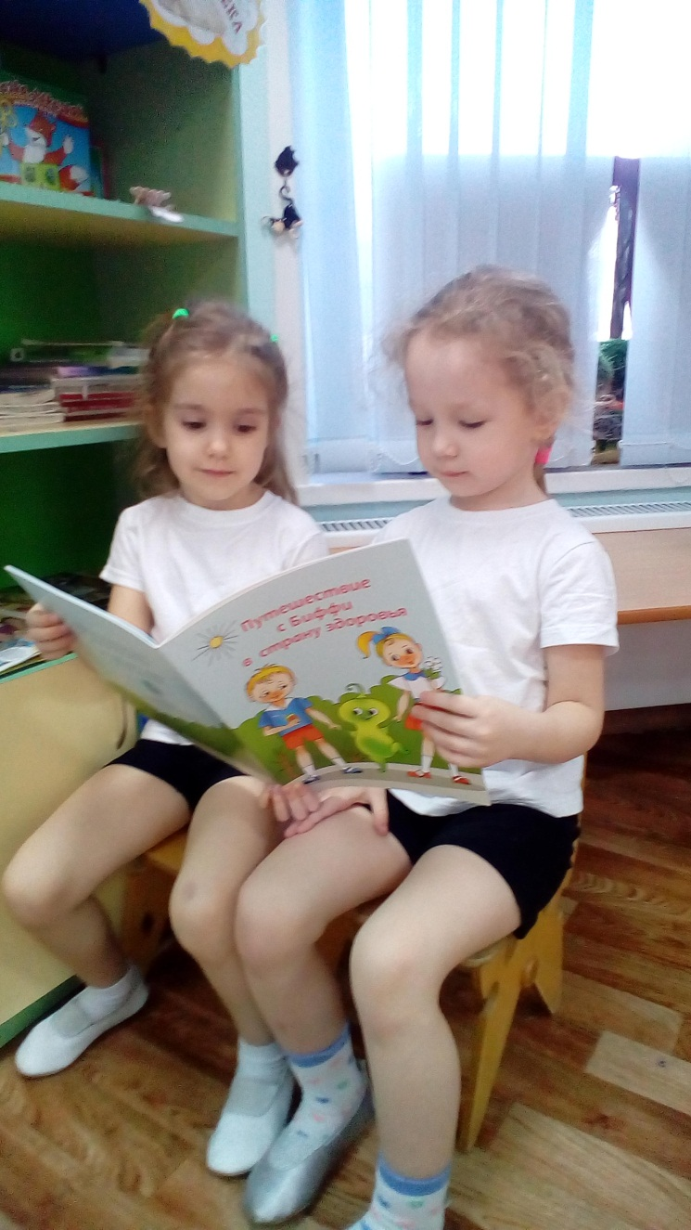
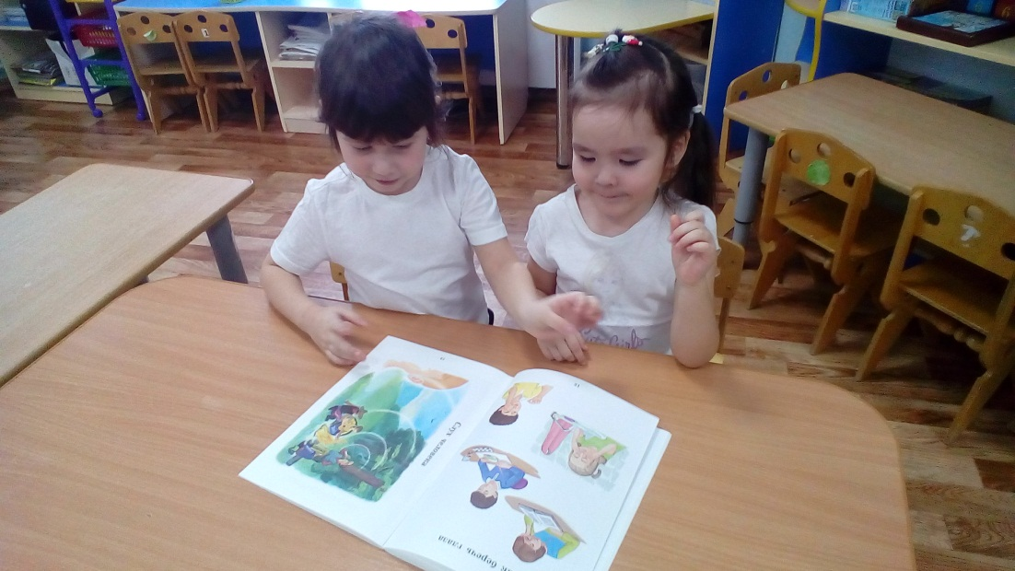
«Что нужно делать, чтобы быть здоровым»

Slide 17
Социально-коммуникативное развитие
Сюжетно-ролевая игра «Доктор»
Игры и упражнения на снятие эмоциональной напряженности у детей: «Лимон», «Наши ушки»
Д/и «Чудесный мешочек» (предметы туалета)
Сюжетно-ролевая игра «Семья» (купание малышей).

Slide 18
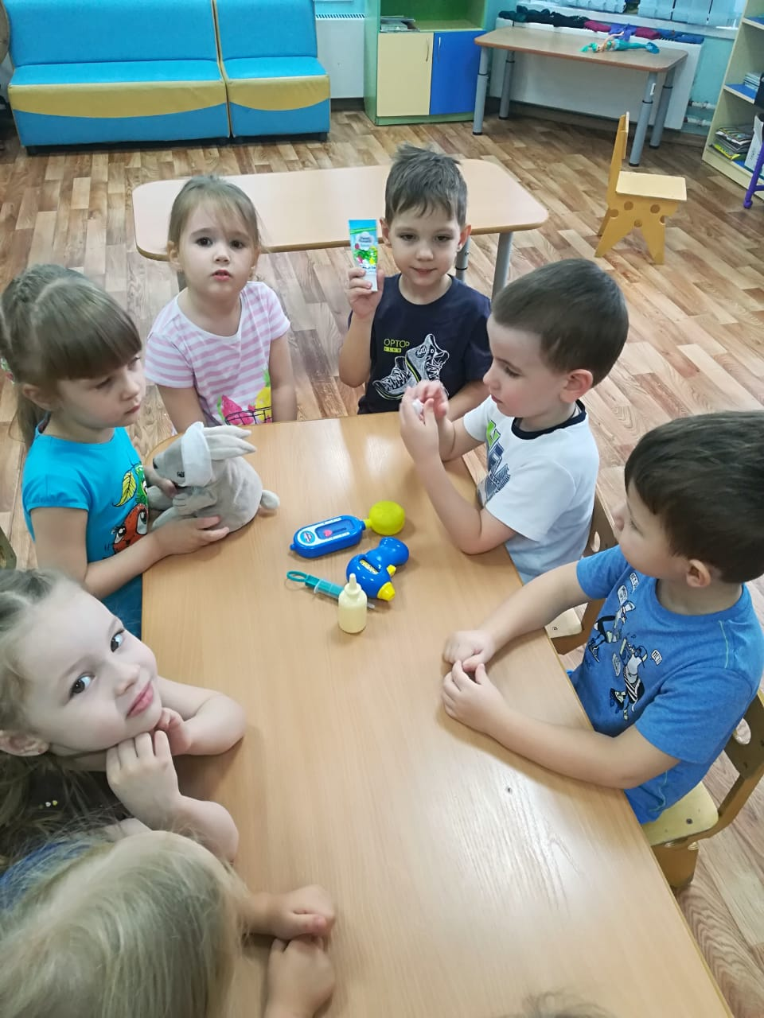
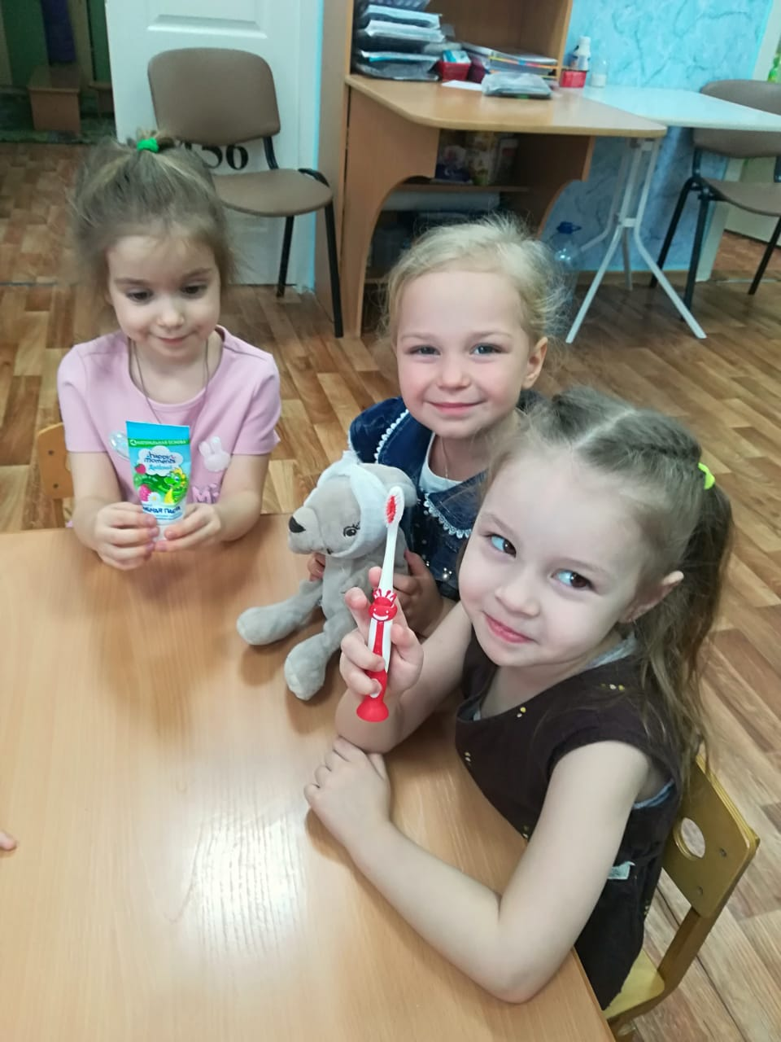
Игровая ситуация «Зайка заболел»

Slide 19
Игровые упражнения
1.«Мы правильно моем руки»
2. «Аккуратная прическа»
3. «Полотенце пушистое»
4. «Самые аккуратные»
5. «Предметы личной гигиены»

Slide 20
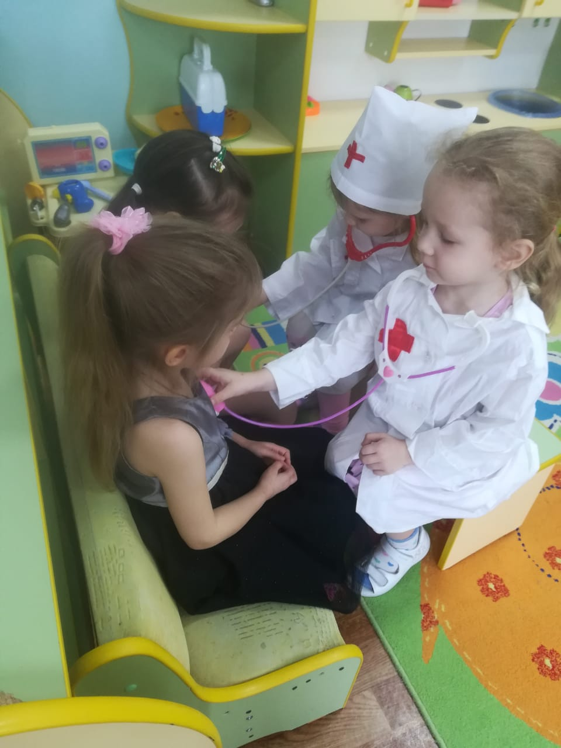
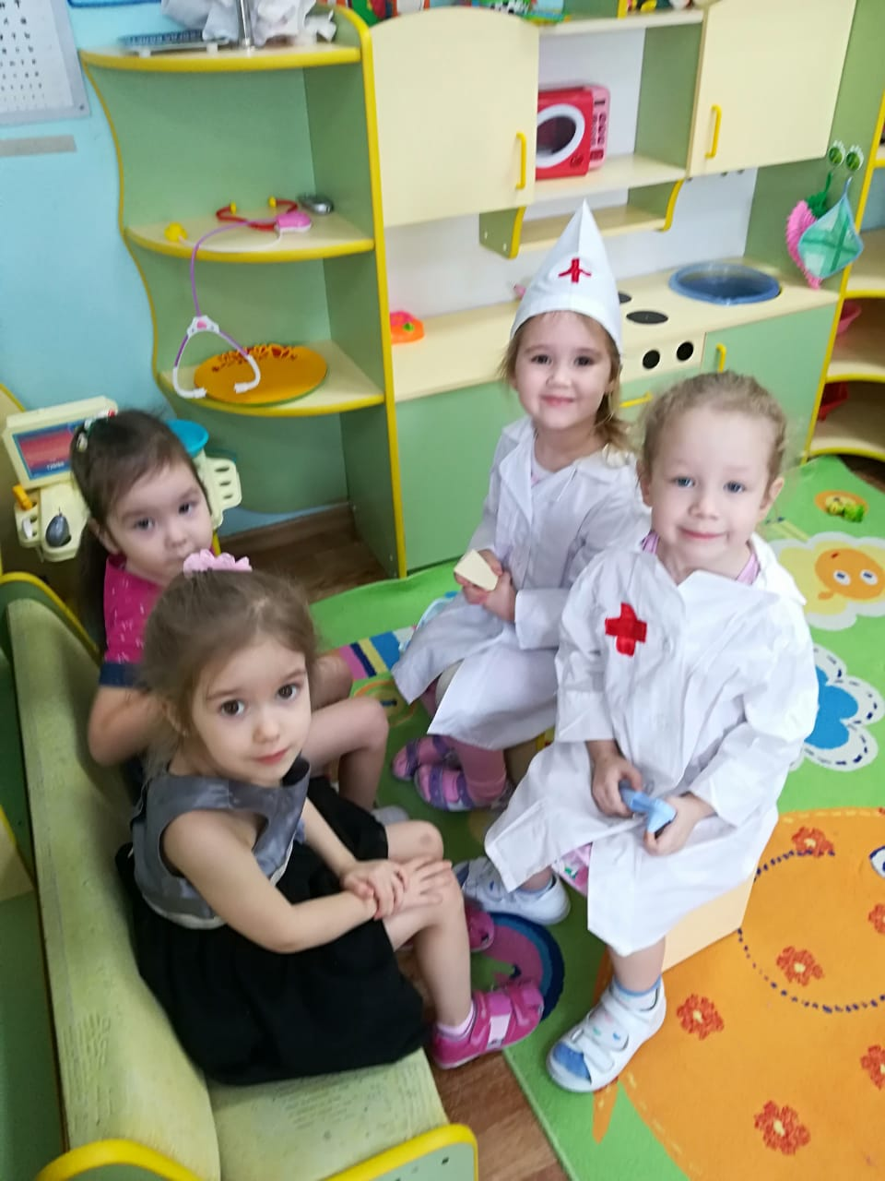
Сюжетно – ролевая игра:

Slide 21
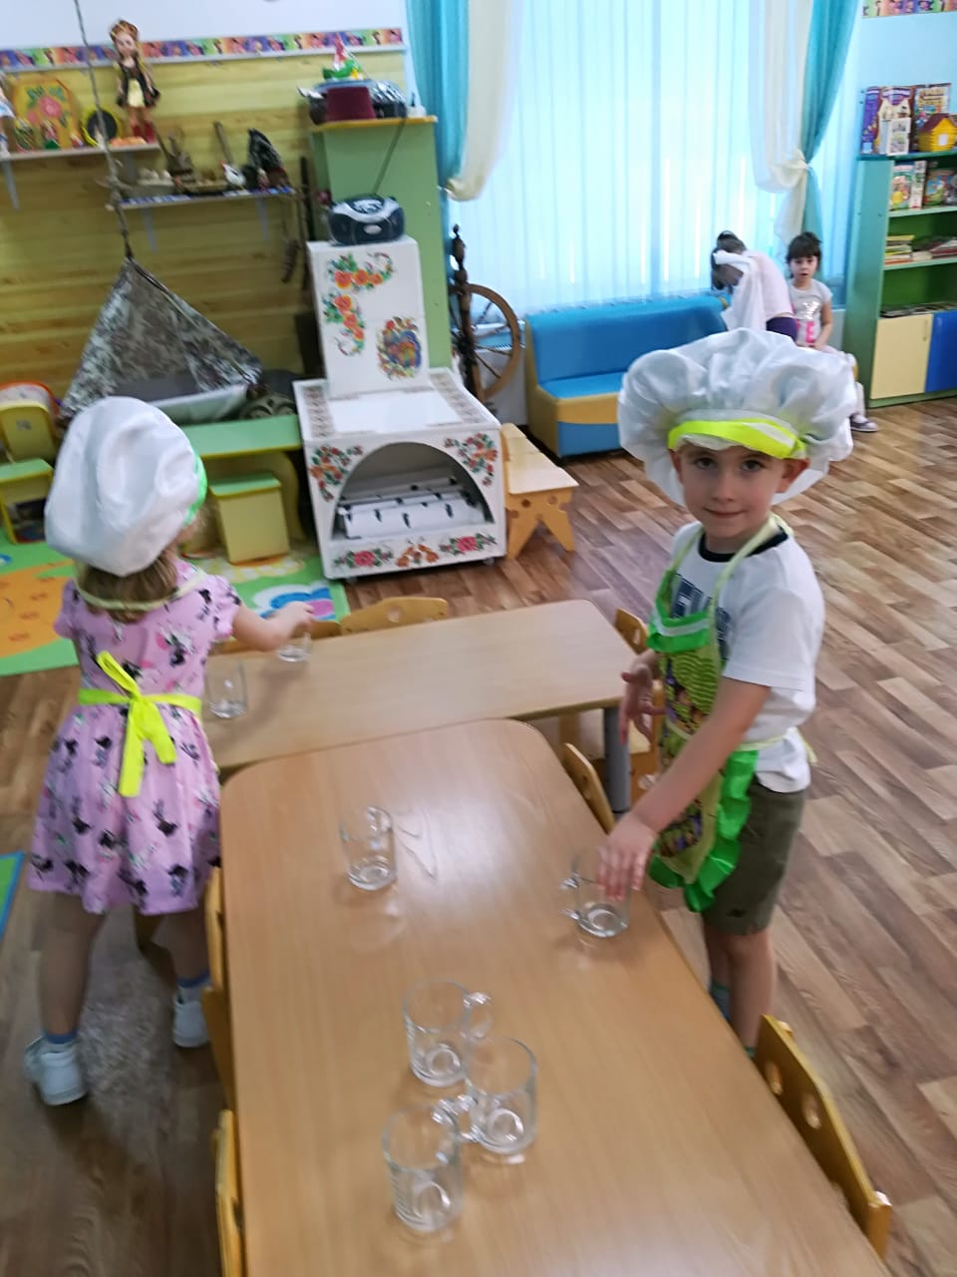
Трудовое поручение:

Slide 22
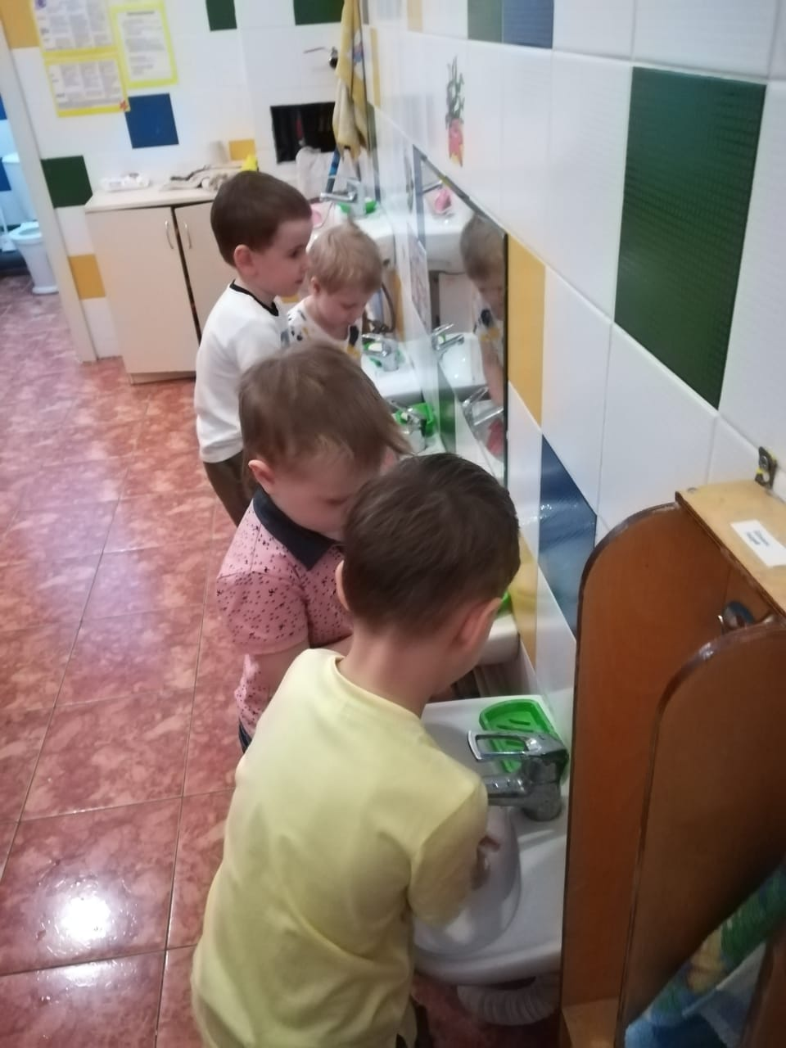
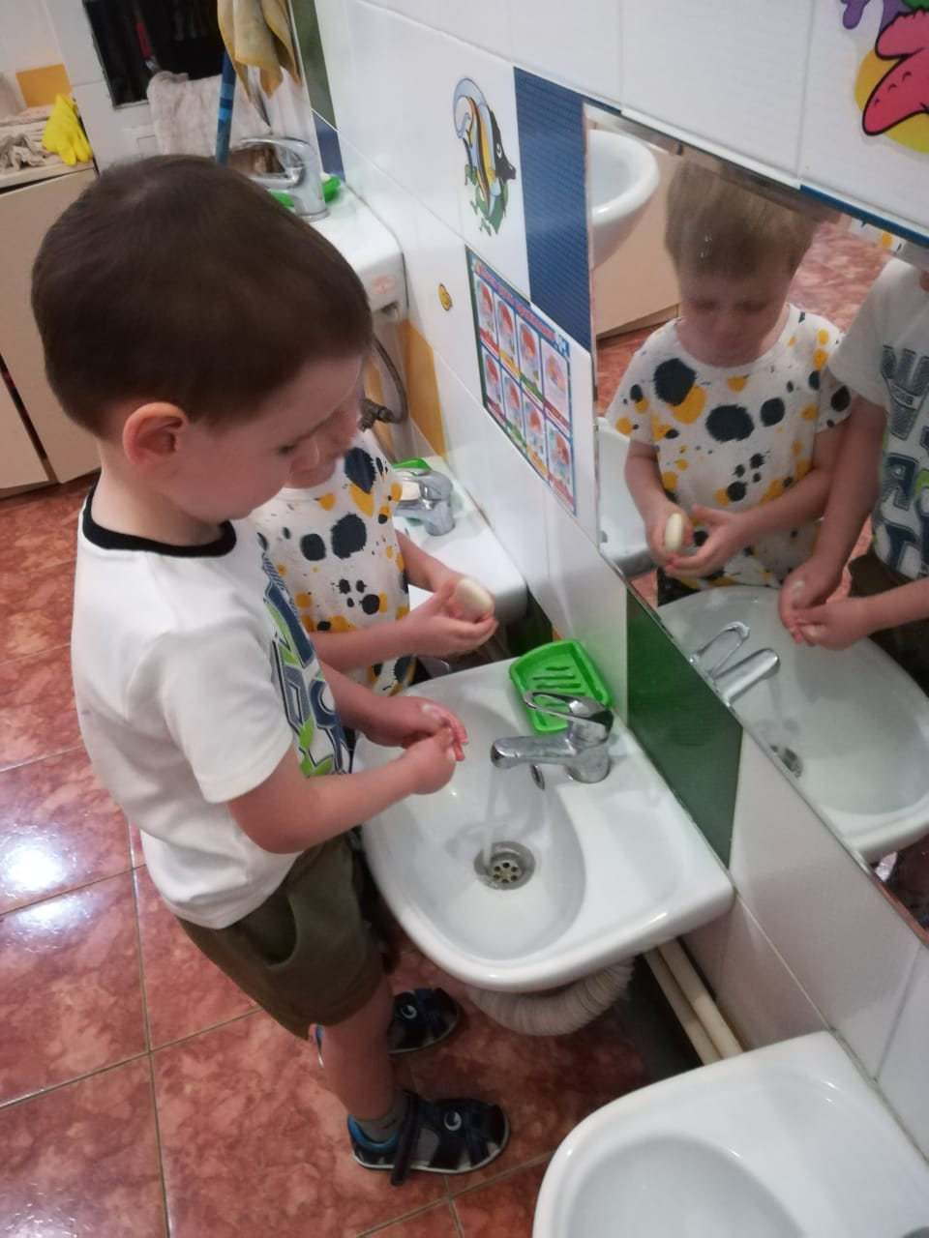
Личная гигиена

Slide 23
Художественное творчество
«Витамины в баночке» (лепка)
«Здоровые зубы» (пластилинография или аппликация по выбору детей)

Slide 24
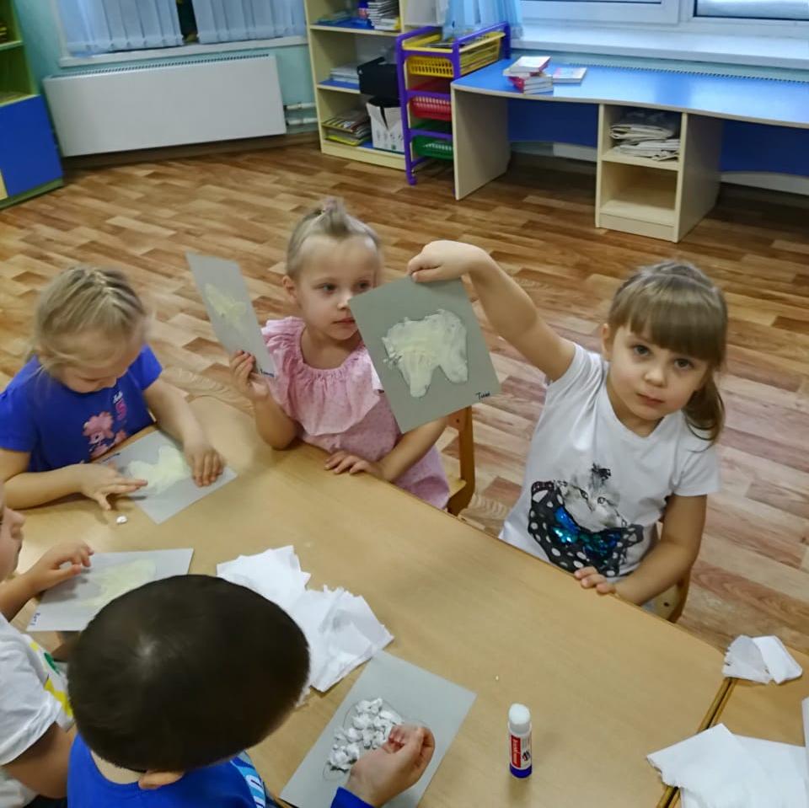
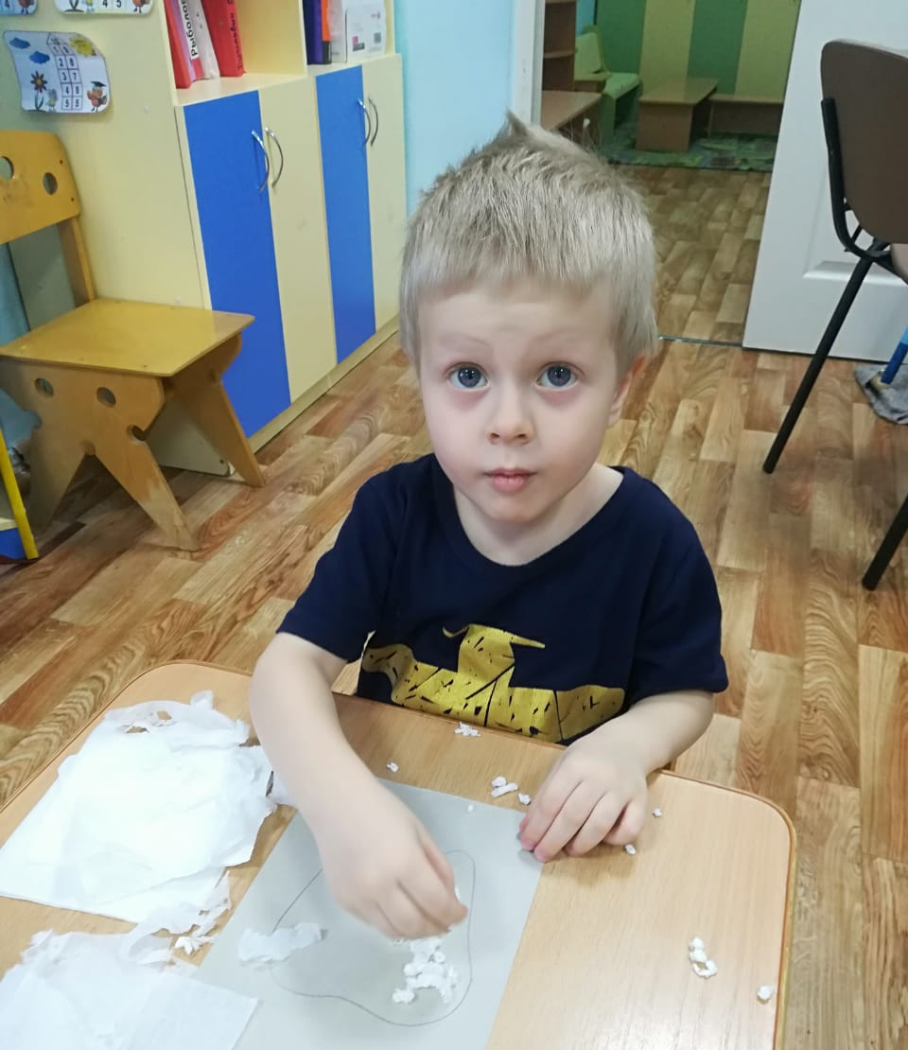
«Здоровые зубы»
Пластилигография
Аппликация из кусочков салфетки

Slide 25
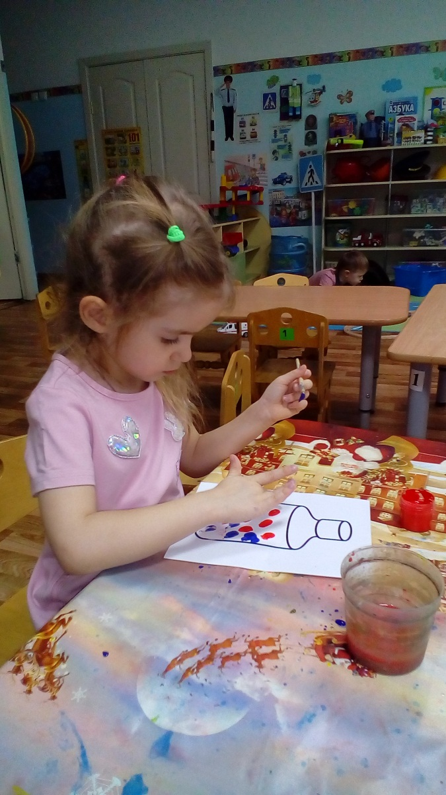
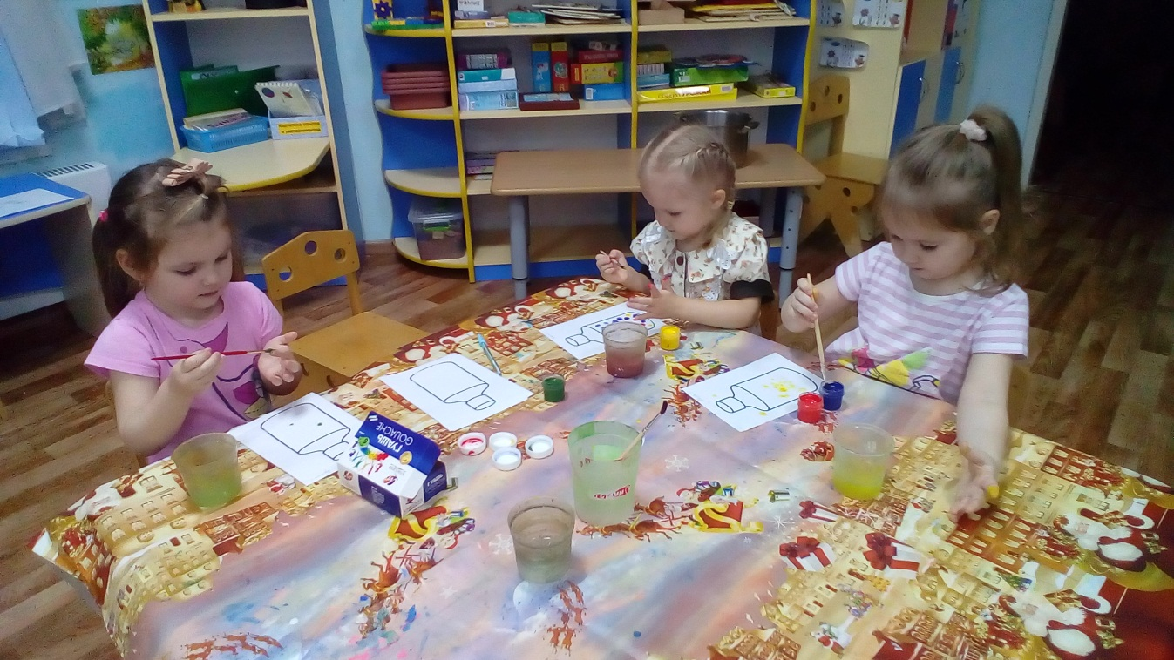
«Витамины в баночках»

Slide 26
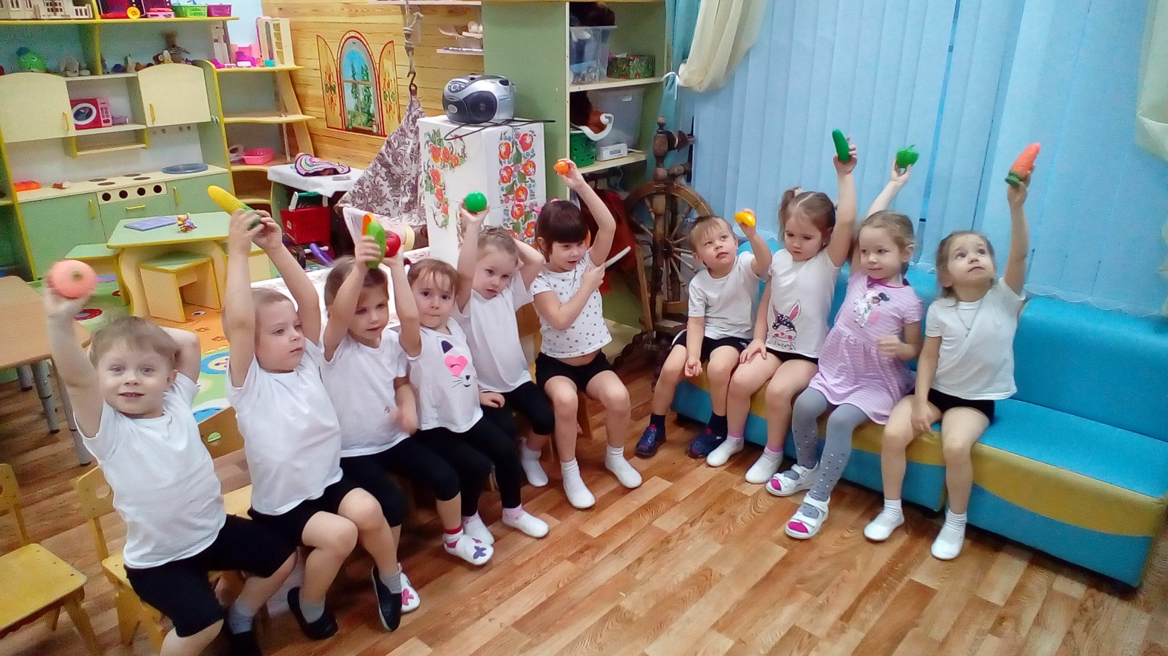
Речевое развитие
Разучивание потешек, поговорок, пословиц о здоровье

Slide 27
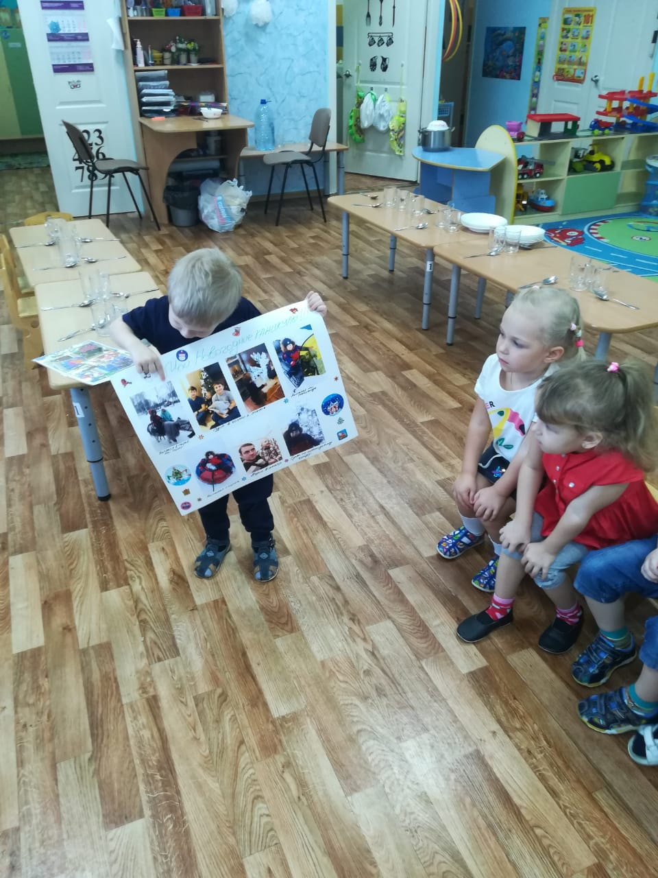
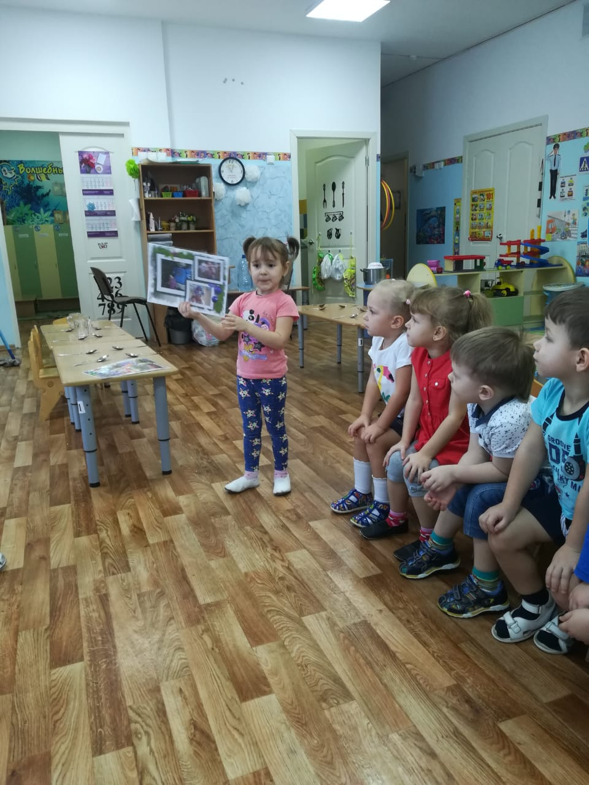
Рассказ об активно проведенных праздниках

Slide 28
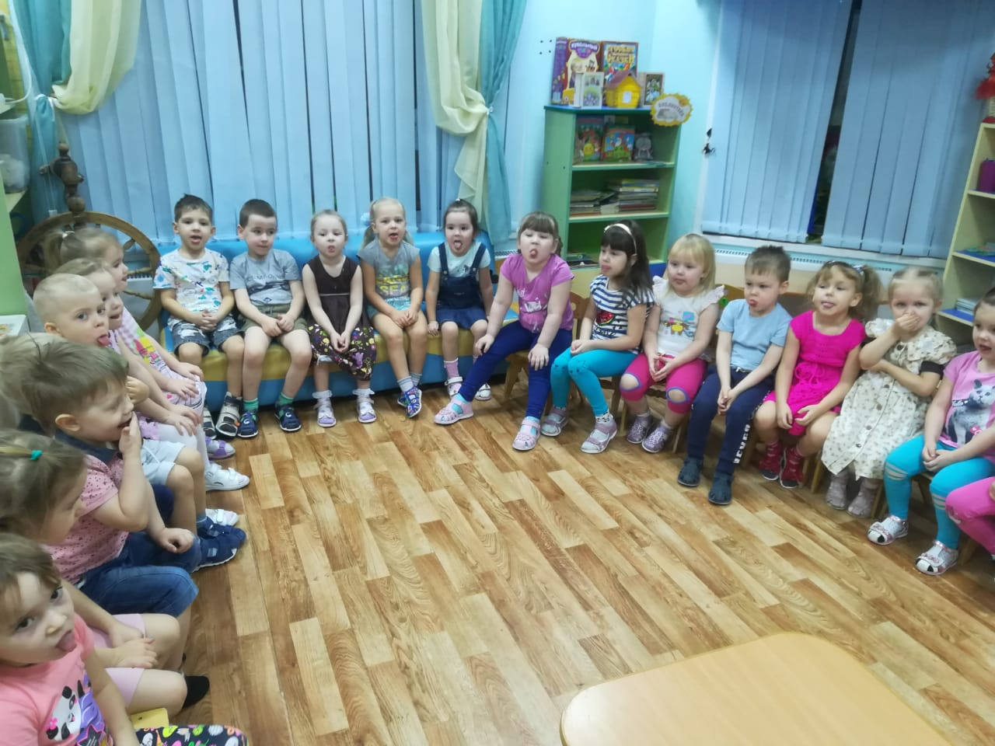
Артикуляционная гимнастика

Slide 29
Чтение художественной литературы
С. Могилевская «Про Машеньку и зубную щетку»
К. Чуковский «Доктор Айболит»
К. Чуковский «Мойдодыр»
Н. Мигунова «Аккуратным надо быть», «Почему надо чистить зубки»
Н. Никитина «На зарядку становись! Н.Забила «Я как мама не люблю в доме беспорядок»
Я.Аким «Неумейка»

Slide 30
Физическое развитие
Зрительная гимнастика
Дыхательная гимнастика
Пальчиковая гимнастика
Упражнения для профилактики плоскостопия
Гимнастика после сна

Slide 31
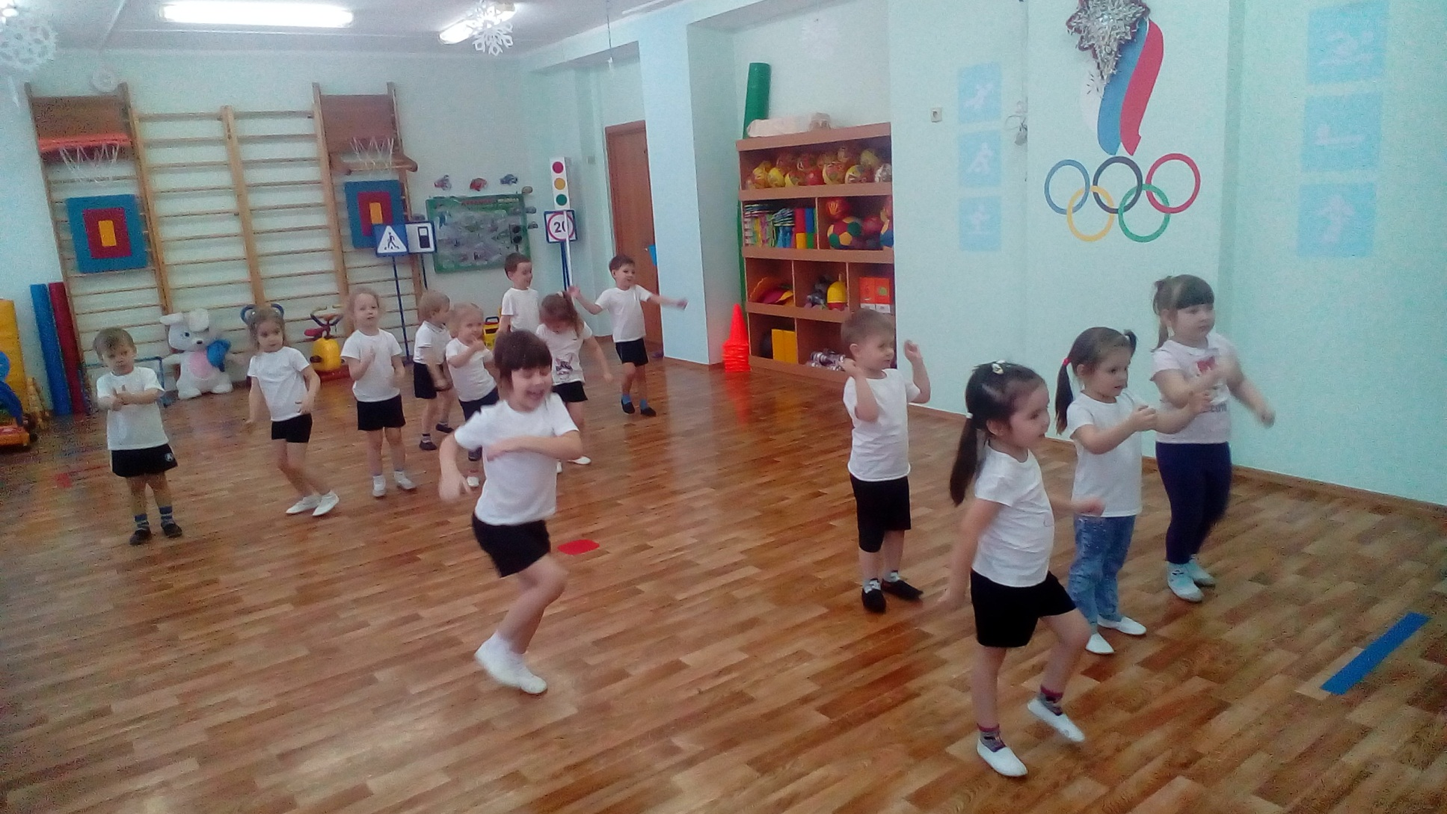
Занятие по физкультуре

Slide 32
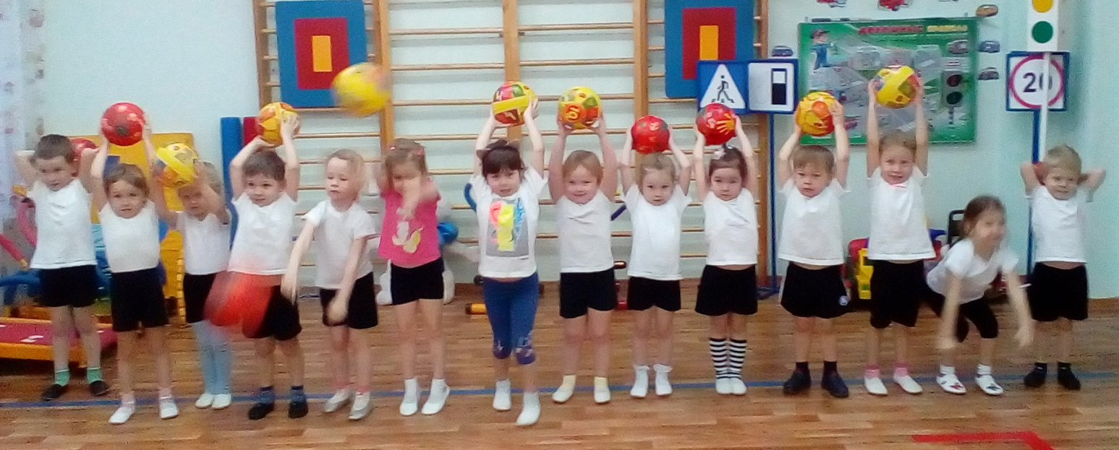
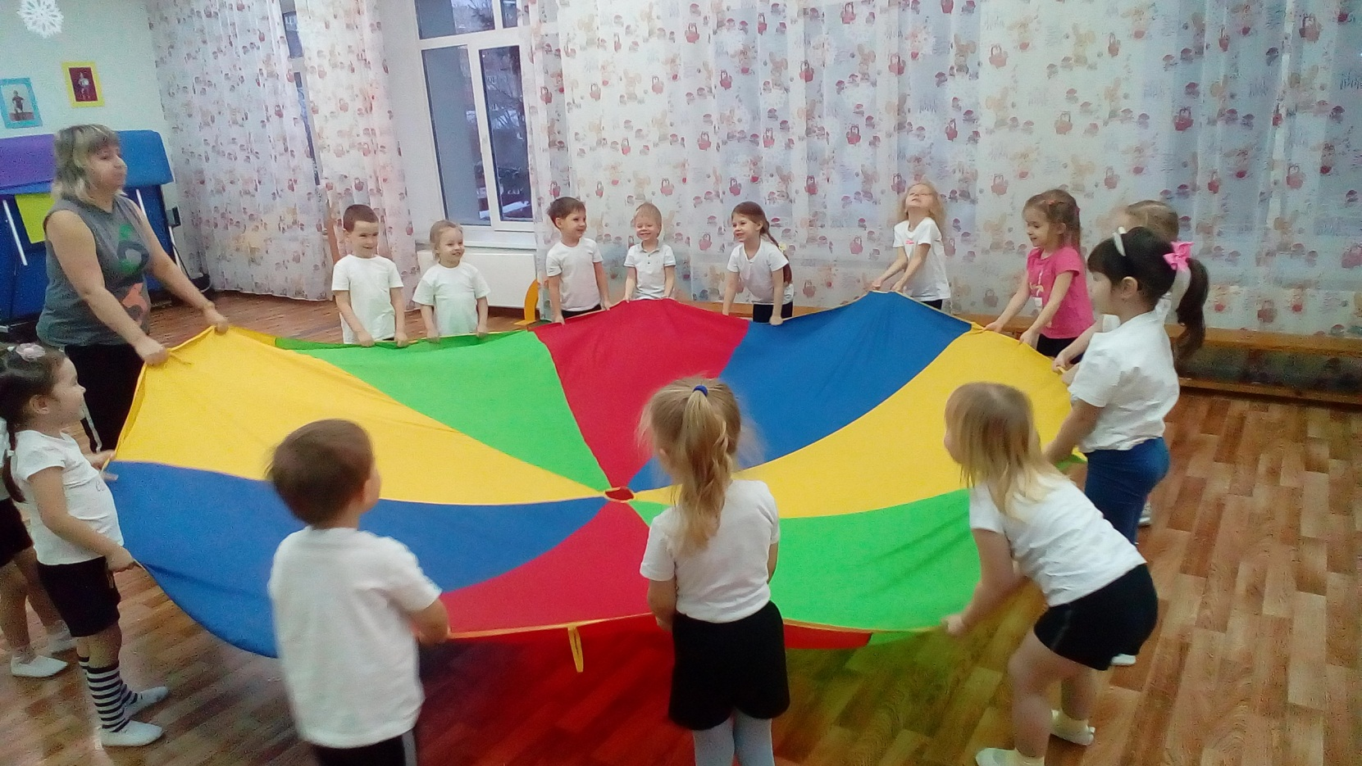

Slide 33
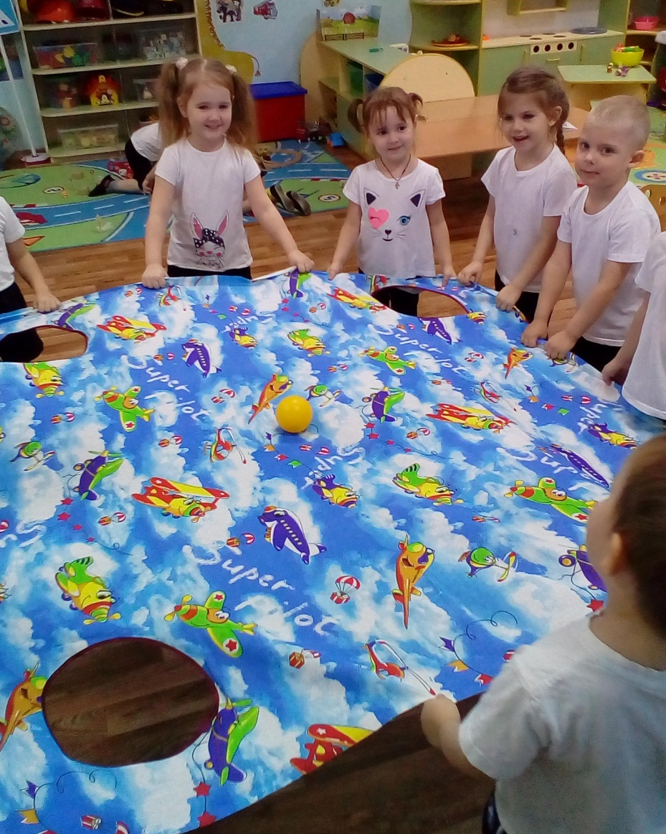
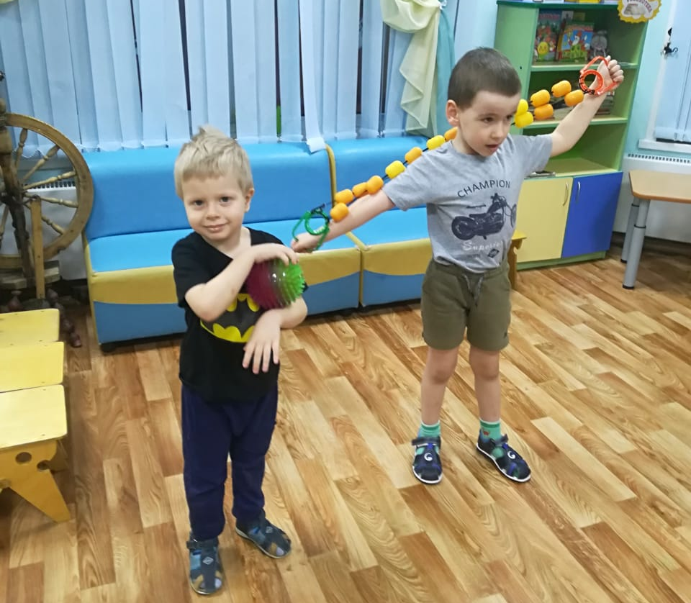
Использование нестандартного оборудования по физкультуре в группе

Slide 34
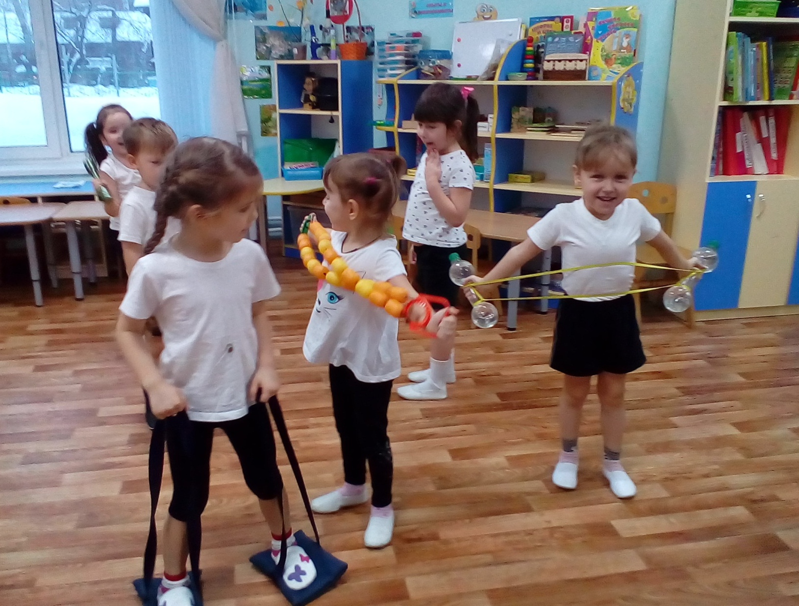

Slide 35
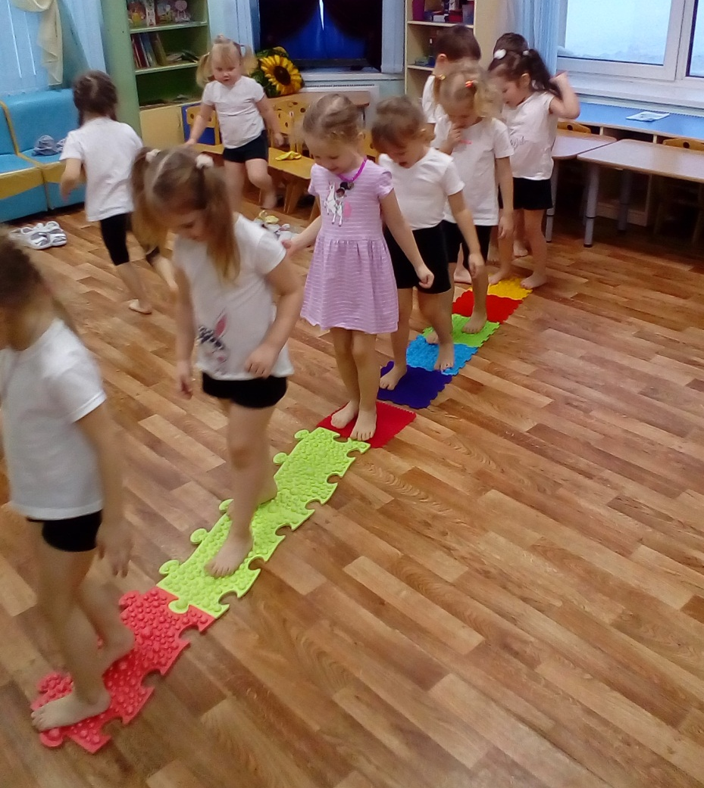
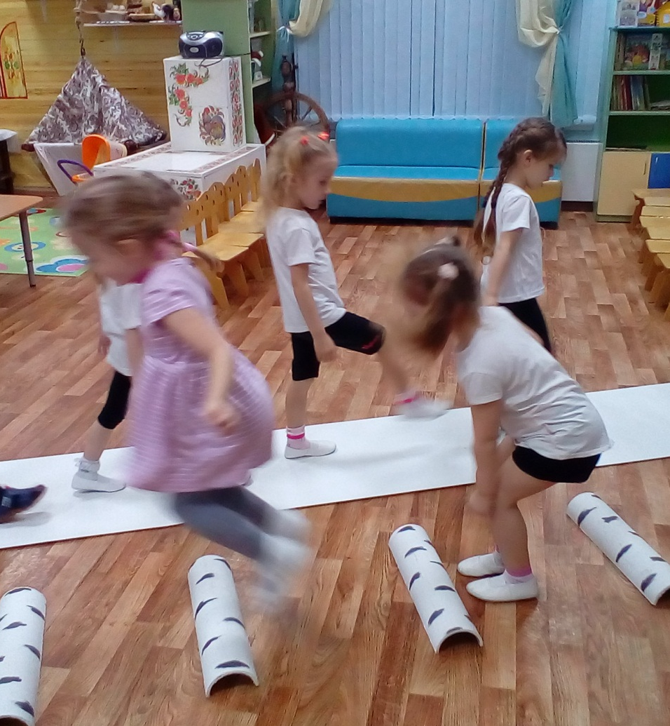
Профилактика плоскостопия

Slide 36
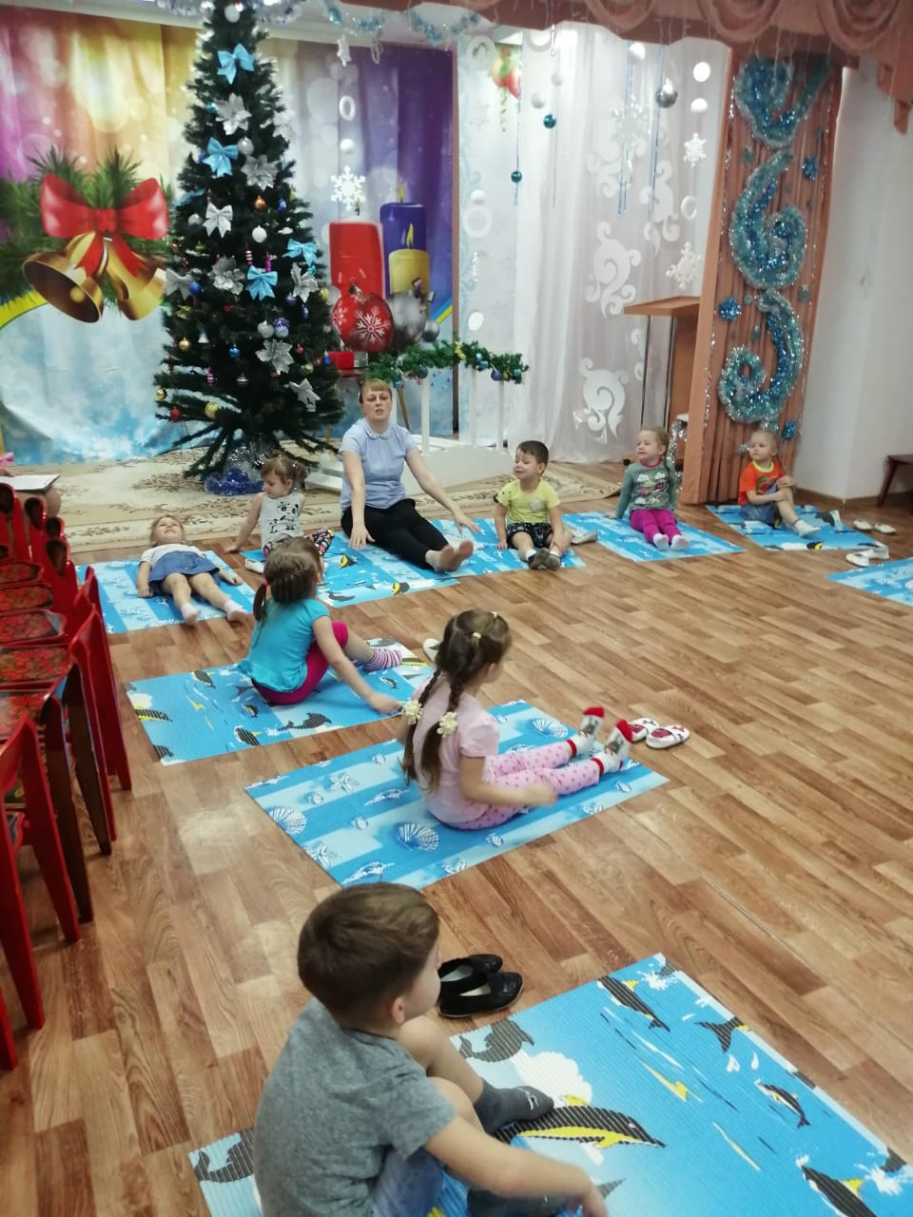
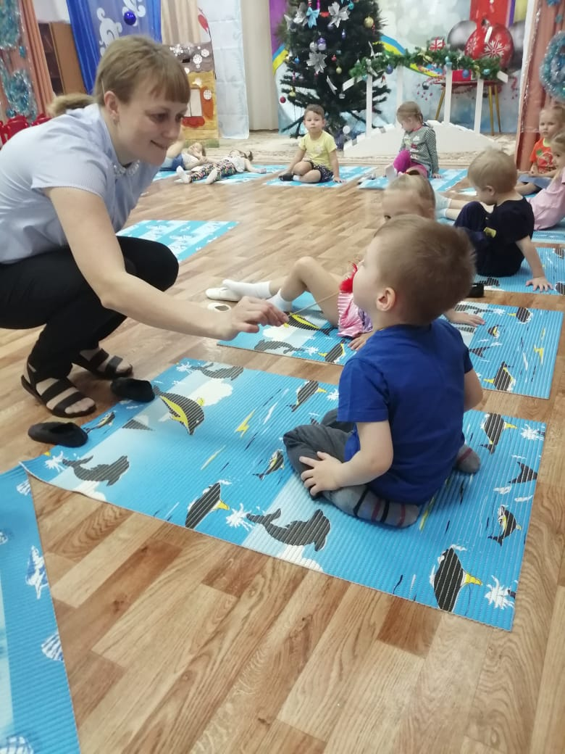
Релаксация

Slide 37
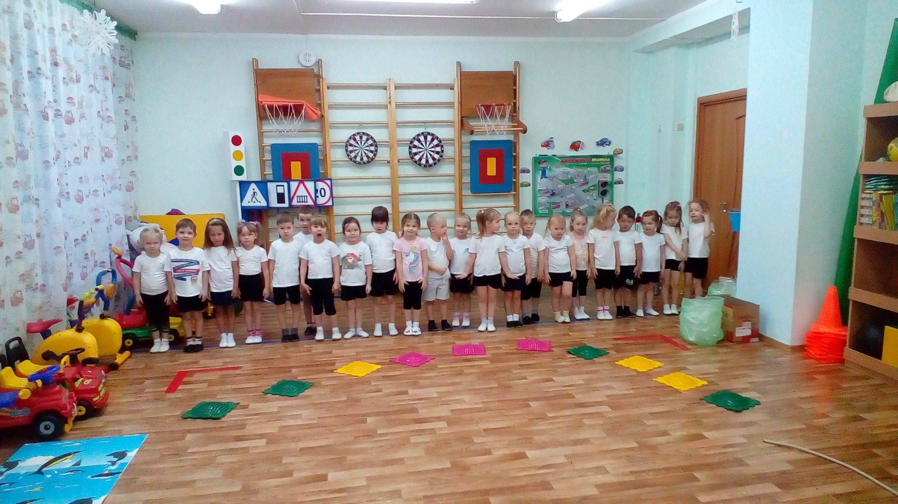
Итоговое мероприятие: «Будь здоров»

Slide 38
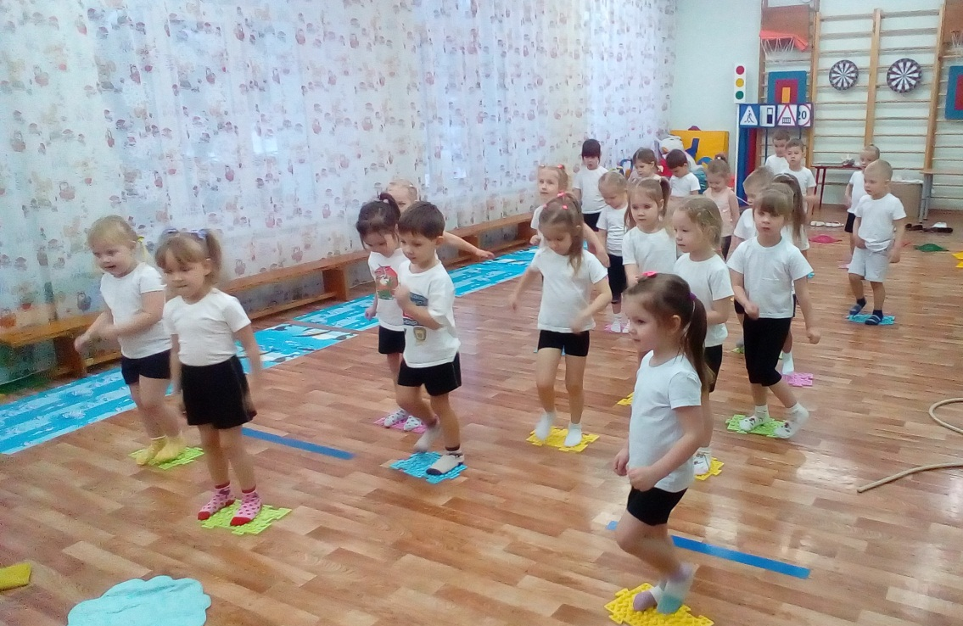
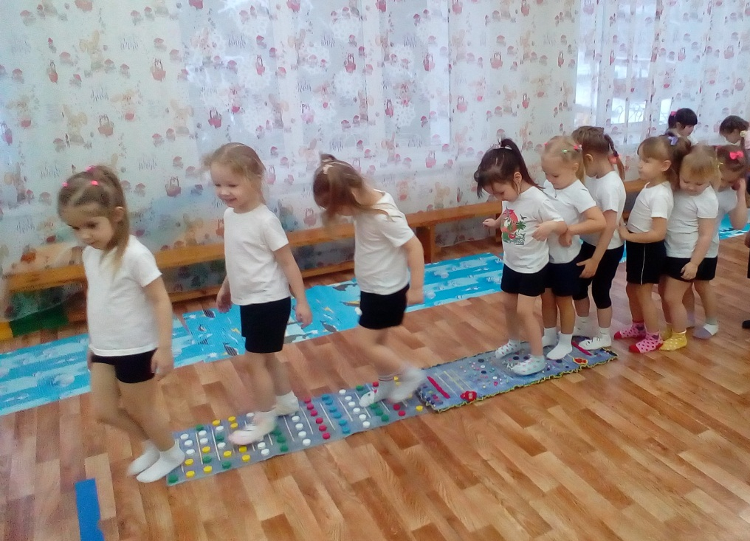
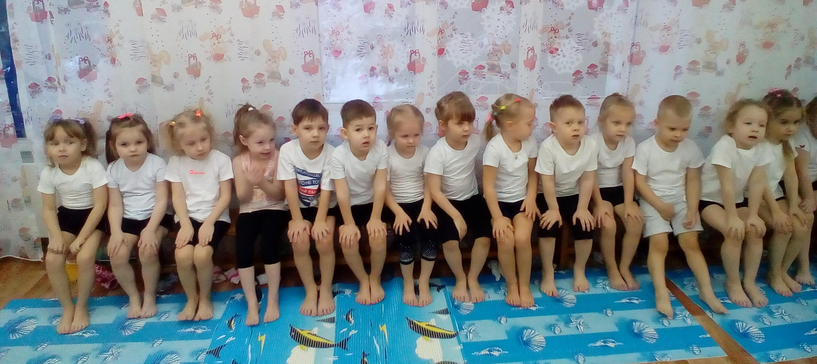

Slide 39
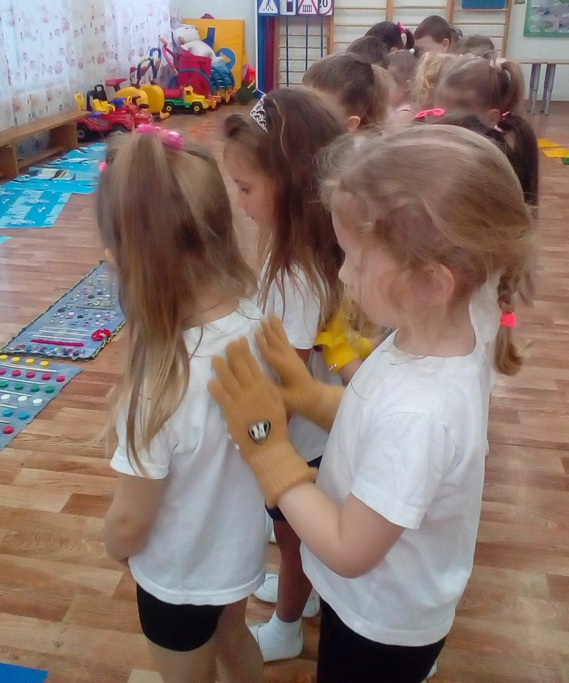
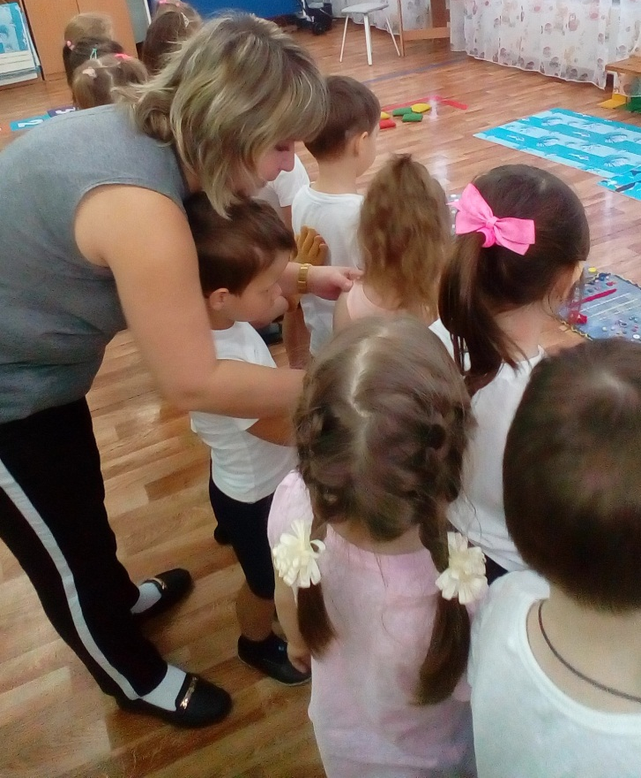
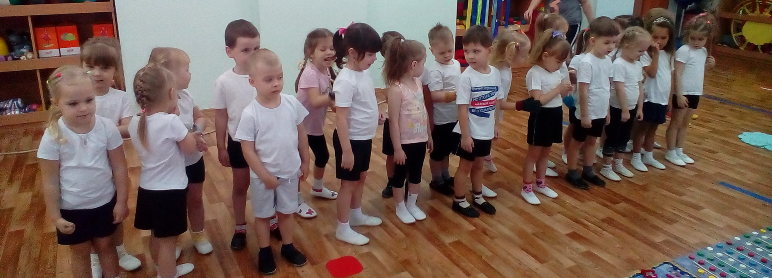

Slide 40
Работа с родителями:
Консультации:
«Здоровье ребенка в наших руках»
«Как правильно одеть ребенка на прогулку»
«Ходим в детский сад и не болеем»
Изготовление массажных ковриков
Изготовление массажных перчаток

Slide 41
Результаты проекта
Для детей | Для родителей | Для педагогов
у большинства детей сформированы основы гигиенических навыков; Расширены представление о здоровом образе жизни и его значимости для человека; Дети понимают важность сохранения и укрепления здоровья | 1) заинтересовали родителей в укреплении здоровья ребенка; 2) создали благоприятную среду для дальнейшего сотрудничества. | 1) установлены партнерские отношения с семьями детей группы; 2) создана атмосфера взаимопонимания, направленная на развитие и укрепление здоровья детей; 3) Развивающая среда группы пополнена дидактическими играми, пособиями, атрибутами для игр.

